Slide 1
2월 펫 배너 컨셉

Slide 2

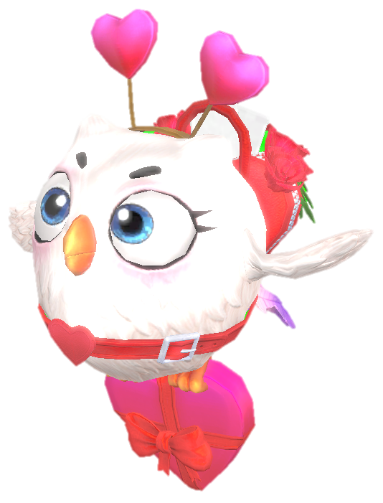
중앙 하트가 비어 있는 곳을 향해 부엉이 키쿠가 하트 모양 발렌타인 초콜릿을 들고 찾아가는 컨셉.
하트 주변으로 발렌타인 느낌의 핑크 색상을 채도를 통한 그라데이션 형태로 장식한다.
사랑을 전해드립니다.
러브 메신저 키쿠
2월 7일 점검 후부터 3월 7일 점검 전까지 키쿠를 ‘캡슐머신’에서 획득할 수 있습니다.

Slide 3




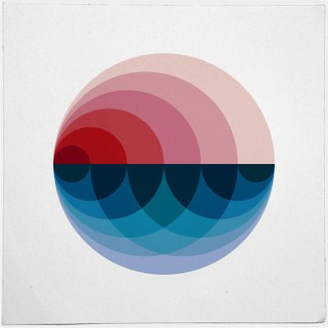



아래와 같이 핑크색이 그라데이션 되어 있는 형태로 배너가 채워져 있으며 그 외 다른 장식은 가능한 붙지 않아 심플한 느낌을 준다.

